Slide 1
A7:Étude d’un système blockchain de consortium cas de Quorum
-Mame Meissa DIENG
-Victorine Sady NDIAYE
-Anta Diop MBAYE
-Zeinabou Mohamed MAHMOUD

Slide 2
PLAN
Etude du Sujet
Qu’est ce que la Blockchain ?
Blockchain dans l’administration des biens fonciers
Présentation de Quorum
Definition de Quorum Blockchain
Comment fonctionne Quorum ?
Les avantages et les limites de Quorum Blockchain
Implémentation

Slide 3
Qu’est ce que la Blockchain ?
La technologie Blockchain est un mécanisme de base de données avancé qui permet un partage transparent des informations au sein d'un réseau d'entreprises. Une base de données Blockchain stocke les données dans des blocs qui sont reliés entre eux dans une chaîne. Les données sont chronologiquement cohérentes, car vous ne pouvez pas supprimer ou modifier la chaîne sans le consensus du réseau.

Slide 4
Blockchain dans l’administration des biens fonciers(1/2)
Dans l'administration des biens fonciers la blockchain peut être utilisée pour :
Stocker et gérer les enregistrements de propriété foncière
de manière transparente, sécurisée et efficace.
Aider à éliminer les erreurs et les fraude dans les enregistrements fonciers
améliorer la transparence dans les transactions immobilières et faciliter la gestion des conflits liés à la propriété foncière.

Slide 5
Blockchain dans l’administration des biens fonciers (2/2)
Rendre le processus de transfert de propriété plus rapide et moins coûteux en automatisant de nombreuses étapes.

Slide 6
Définition de Quorum Blockchain
Quorum est à la base une plateforme de blockchain privée qui a été mise en place comme soft fork de l’Ethereum par JP Morgan Chase qui se trouve être une structure financière extrêmement développée dans le secteur. En gardant comme base les principales spécificités de l’ETH, le quorum a tout de même ajouté ses propres options à l’image de :
La création de réseaux privés ;
La confidentialité des échanges ;
Un haut débit de transaction.

Slide 7
Comment fonctionne Quorum ?
Le fonctionnement de Quorum se base sur des nœuds validateurs qui sont autorisés à valider les transactions et à maintenir une copie de la chaîne de blocs. Pour valider une transaction, un certain nombre de nœuds doivent atteindre un consensus sur son validité. Ce nombre est défini par le quorum
Quorum offre également une confidentialité accrue en permettant aux parties impliquées dans une transaction de contrôler qui peut voir les détails de la transaction. Les transactions confidentielles sont cryptées et accessibles uniquement aux participants autorisés.

Slide 8
Les avantages et les limites de Quorum Blockchain (1/2)
Ce système a plusieurs avantages et caractéristiques:
Sans intermédiaire
Conséquence directe du premier point
Sécurisée et très difficilement piratable
L’impossibilité d’effacer des données

Slide 9
Les avantages et les limites de Quorum Blockchain (2/2)
Les limites de quorum incluent les éléments suivants:
Scalabilité
Complexité
Confidentialité
Interopérabilité
Cout

Slide 10
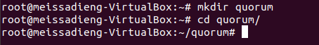
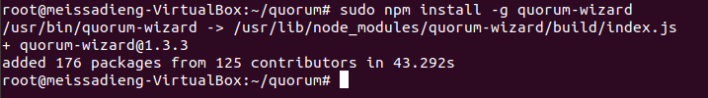
Implementation
On commence par créer un répertoire sur notre VM :
Puis on installe le quorum-wizard

Slide 11
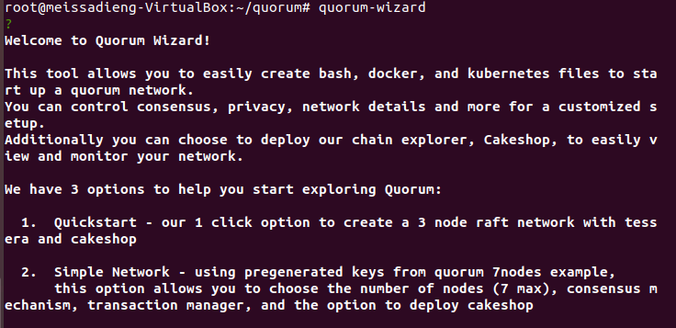
Implementation
Une fois installé, on peut lancer la commande suivante :

Slide 12
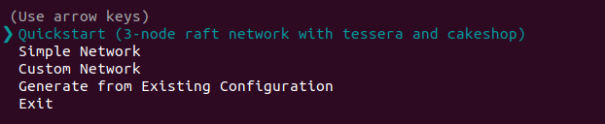
Implementation
L’installeur nous propose alors plusieurs choix, nous allons sélectionner ‘Quickstart’ :

Slide 13
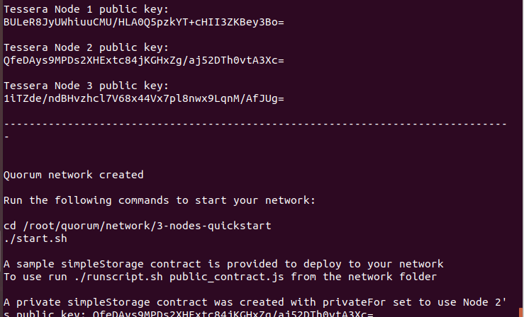
Implementation
Si tout s’est bien passé, vous devriez voir quelque le message ‘Quorum netword created’ comme ci dessous :

Slide 14
Implementation
Maintenant que tout est prêt, on peut aller lancer notre blockchain :

Slide 15
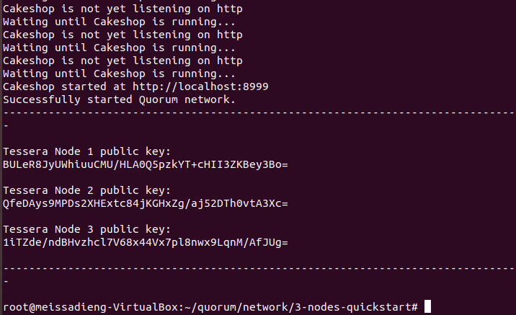
Implementation
Lorsque le script se termine :

Slide 16
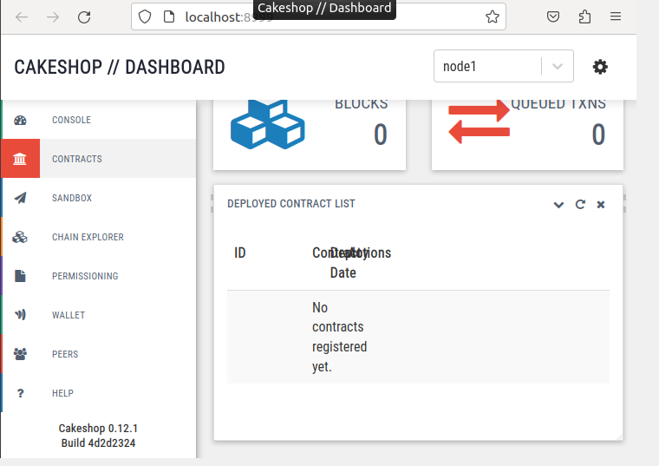
Implementation
Pour l’utiliser, si l’étape précédente s’est bien passée, il suffit d’ouvrir l’adresse suivante dans le navigateur : http://localhost:8999/

Slide 17
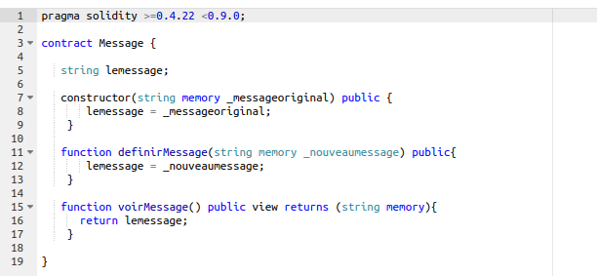
Implementation
Nous allons maintenant déployer un premier réseau et exécuter une transaction
Voici le code du contrat :

Slide 18
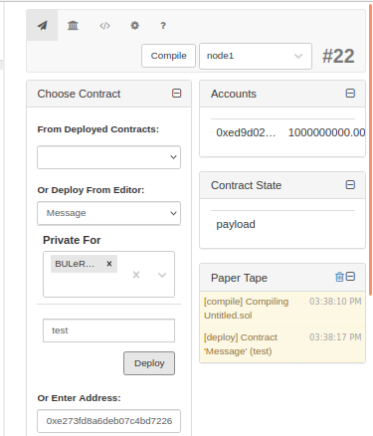
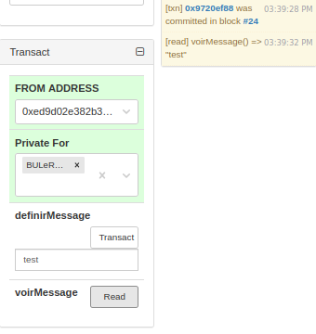
Implementation

Slide 19
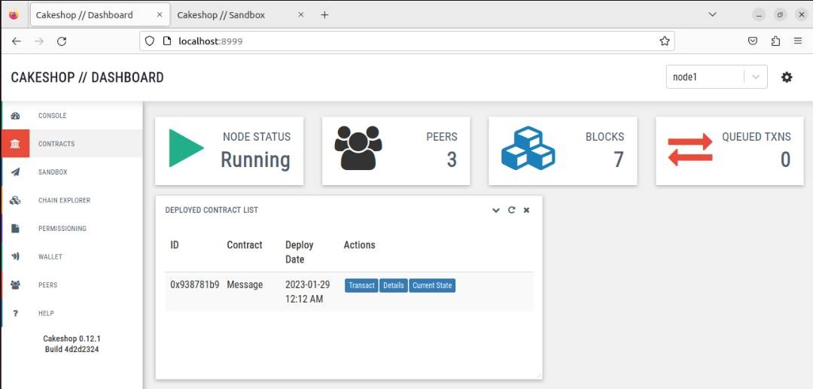
Implementation

Slide 20
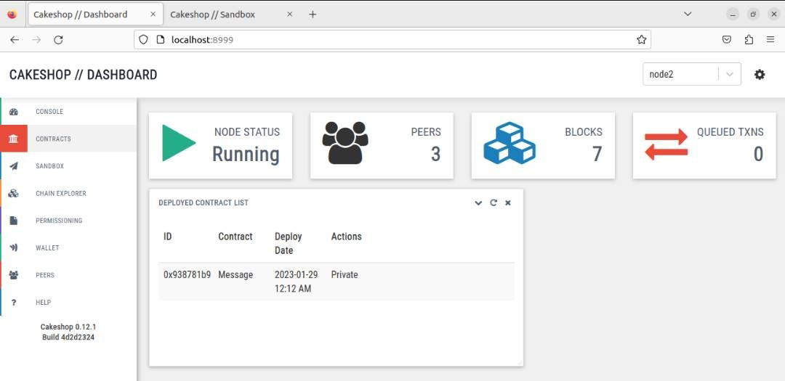
Implementation

Slide 21
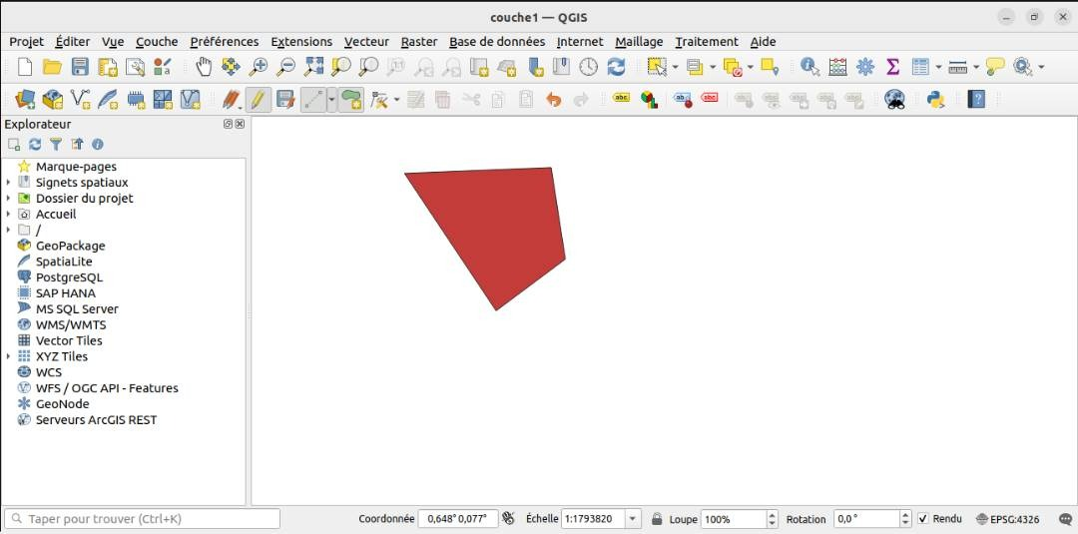
Implementation
Création des parcelles avec QGIS
Une de 4 points

Slide 22
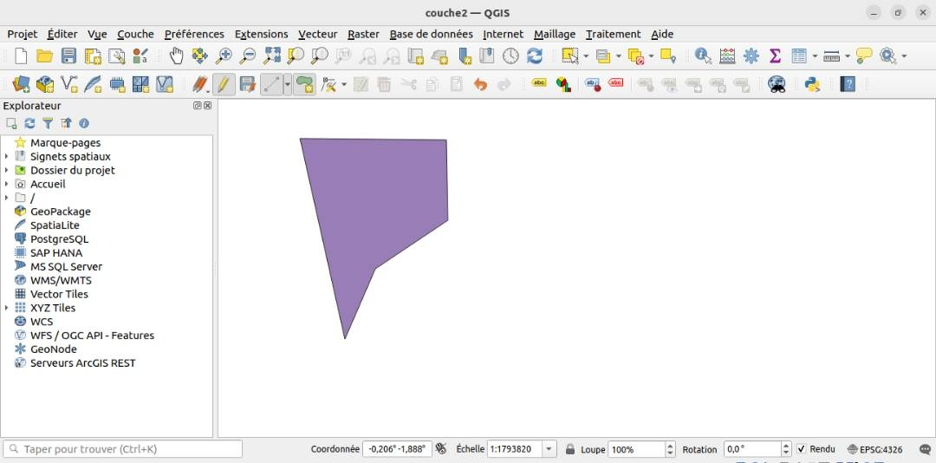
Implementation
Création des parcelles avec QGIS
Une de 5 points

Slide 23
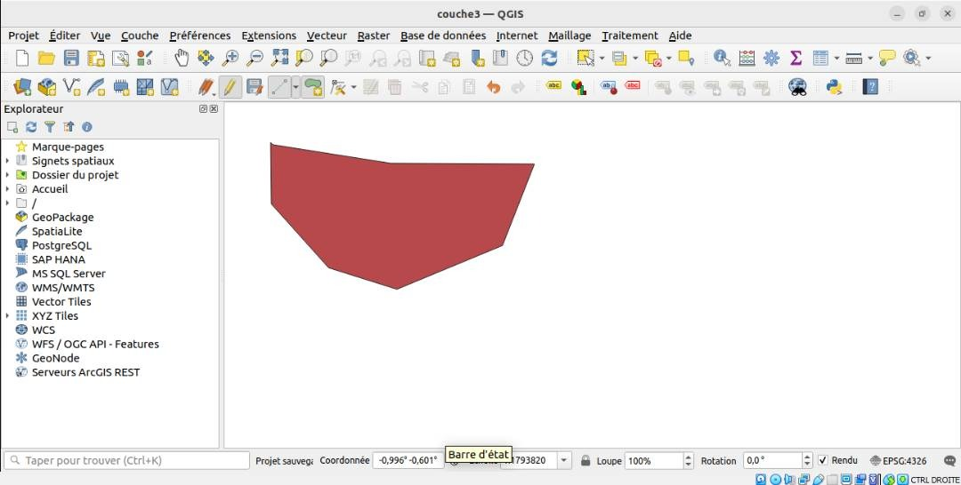
Implementation
Création des parcelles avec QGIS
Une de 7 points

Slide 24
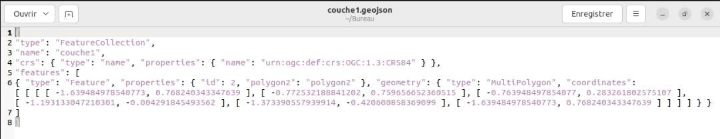
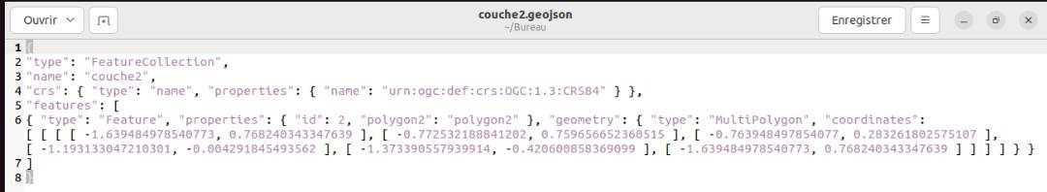
Implementation
Exportation des fichiers GeoJSON pour chaque parcelle

Slide 25
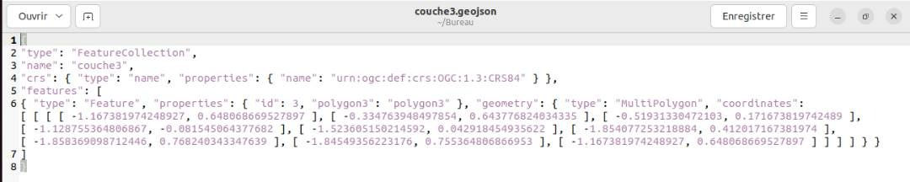
Implementation
Exportation des fichiers GeoJSON pour chaque parcelle

Slide 26
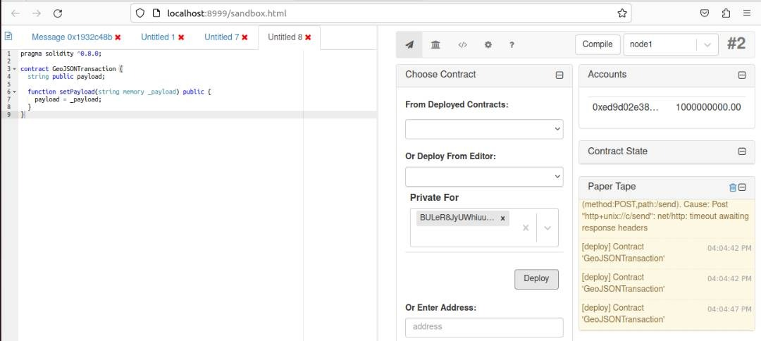
Implementation
Créer une transaction avec un payload constitué du GeoJSON ainsi créer

Slide 27
Implementation
Créer une transaction avec un payload constitué du GeoJSON ainsi créer

Slide 28
Implementation
Créer une transaction avec un payload constitué du GeoJSON ainsi créer
Voici le code du contrat:

Slide 29
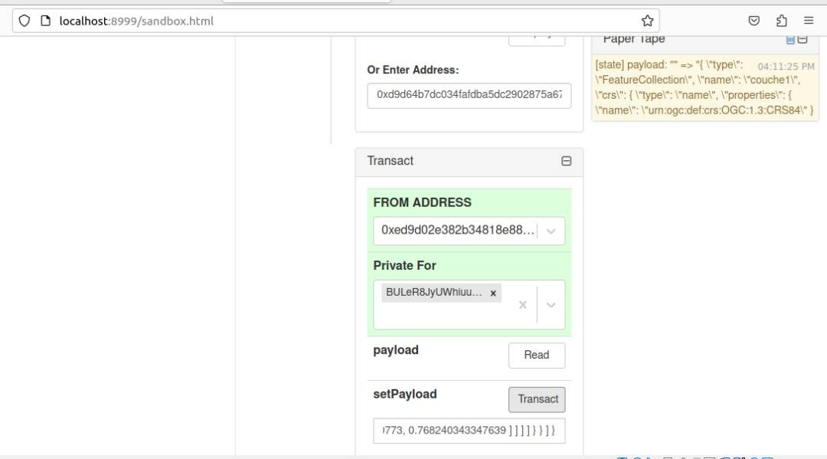
Implementation
Créer une transaction avec un payload constitué du GeoJSON ainsi créer
Transaction pour la couche 1

Slide 30
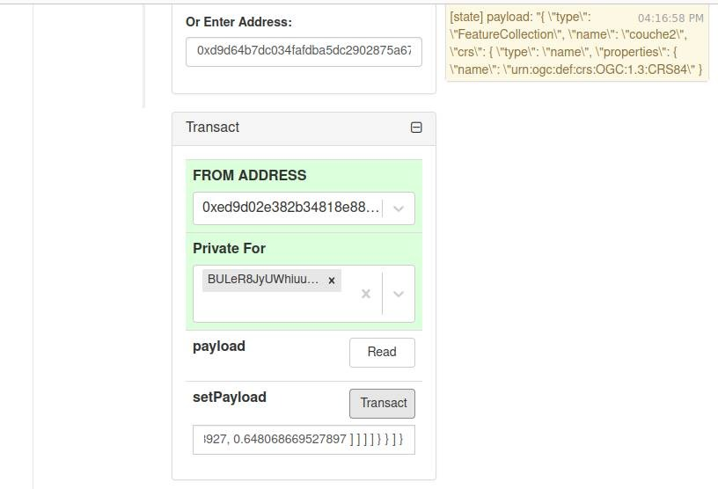
Implementation
Créer une transaction avec un payload constitué du GeoJSON ainsi créer
Transaction pour la couche 2

Slide 31
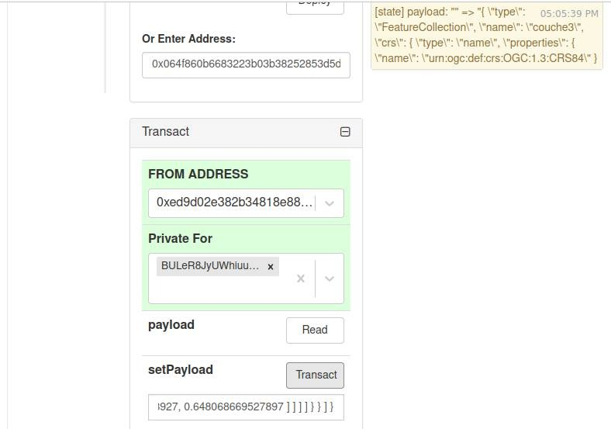
Implementation
Créer une transaction avec un payload constitué du GeoJSON ainsi créer
Transaction pour la couche 3

Slide 32
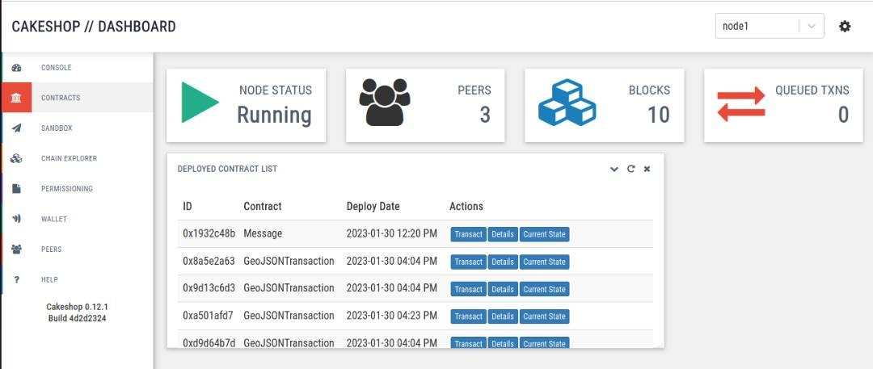
Implementation
Créer une transaction avec un payload constitué du GeoJSON ainsi créer
Ci-dessous nous avons les transactions créées:

Slide 33
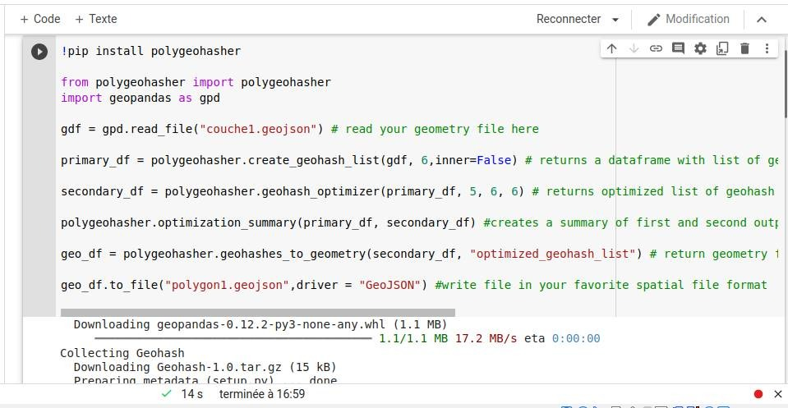
Implementation
Créer une transaction avec un payload constitué du hash de la parcelle à 4 sommets:

Slide 34
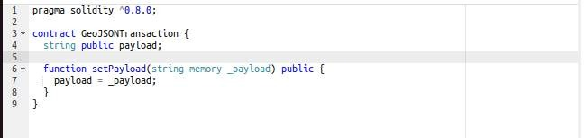
Implementation
Créer une transaction avec un payload constitué du hash de la parcelle à 4 sommets:

Slide 35
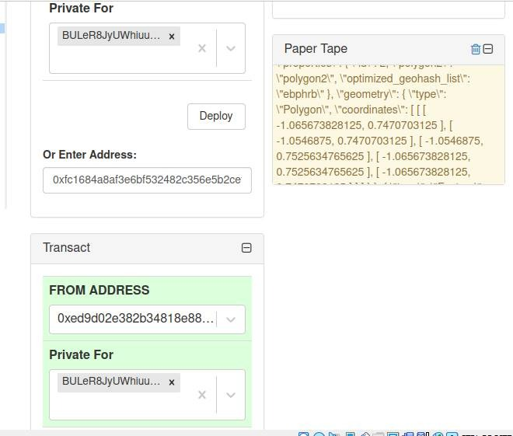
Implementation
Créer une transaction avec un payload constitué du hash de la parcelle à 4 sommets:

